Slide 1
Werkweek Ardennen
Avontuurlijke buitensporten

Slide 2
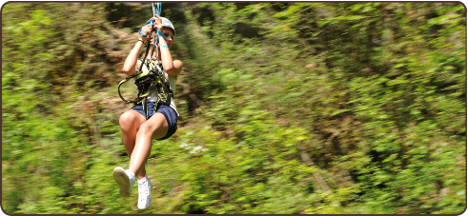
Avontuurlijke werkweek
Wil jij een week waarin je veel gaat bewegen,
de avond afsluit bij een kampvuur
en jezelf naar grotere hoogtes kan brengen?
Werkweek ardennen

Slide 3
Naar de ardennen
Onder begeleiding van buitensport instructeurs zullen wij elke dag verschillende activiteiten ondernemen. Denk hierbij aan klimmen, abseilen, mountainbiken, boogschieten, kanoën en een dropping.
Werkweek ardennen

Slide 4
Avondactiviteiten
Kampvuur
Spelletjesavond
Olympische avond
Werkweek ardennen

Slide 5
Een actieve werkweek in de buitenlucht
Vertrek: maandag 5 oktober 2020
Thuiskomst: donderdag 8 oktober 2020
Een groepsaccommodatie op locatie bij de buitensport activiteiten
Voor meer informatie kun je terecht bij meneer Husmans en mevrouw De Haan
Werkweek ardennen

